Slide 1

Επιμέλεια: Ζιώγας Χρήστος

Slide 2


Slide 3
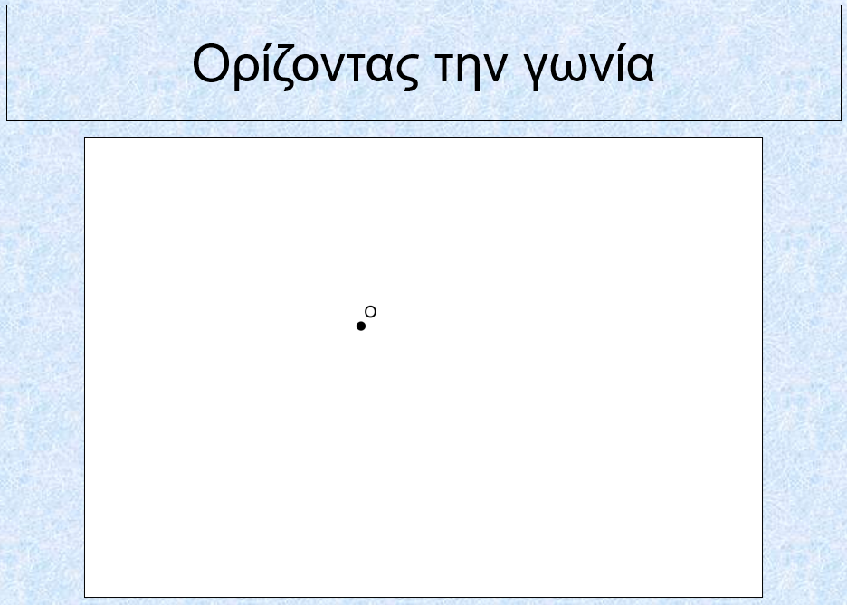

Slide 4
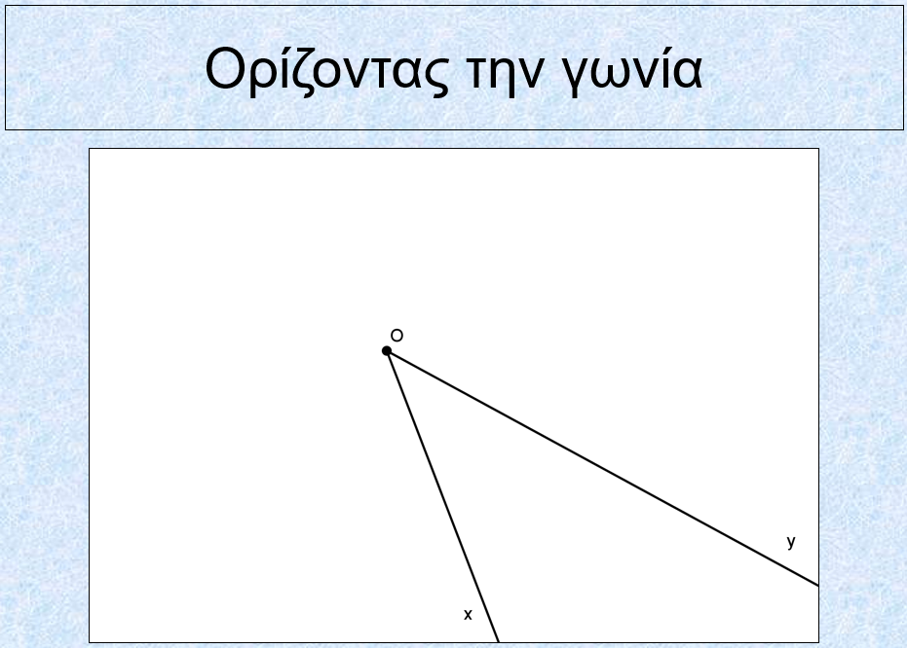

Slide 5
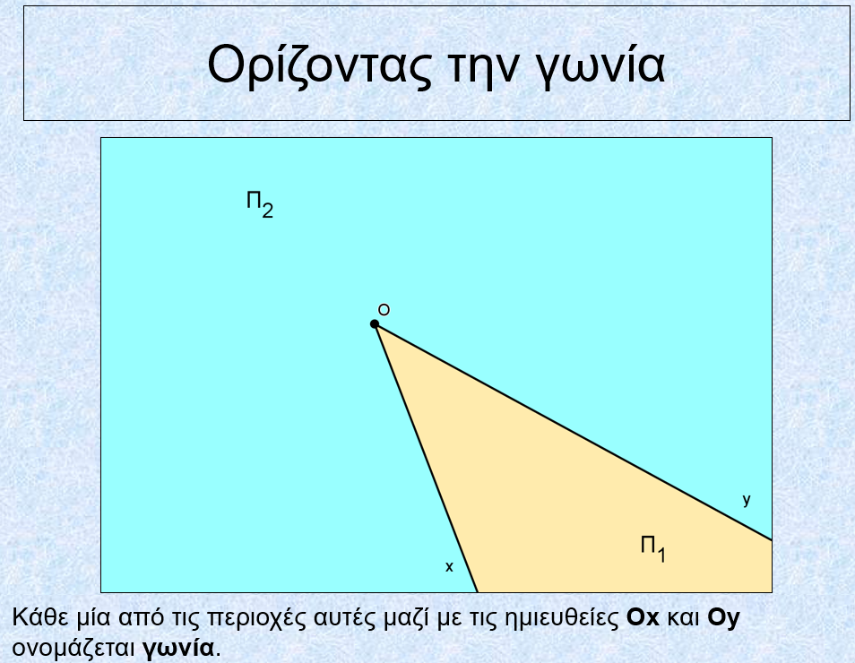

Slide 6
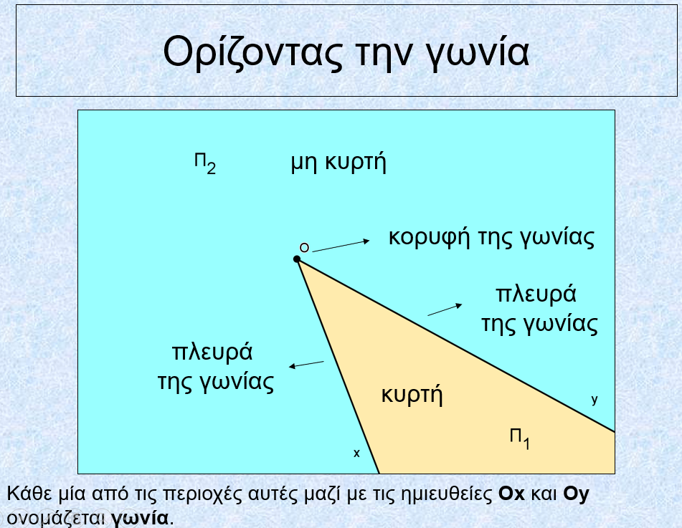

Slide 7
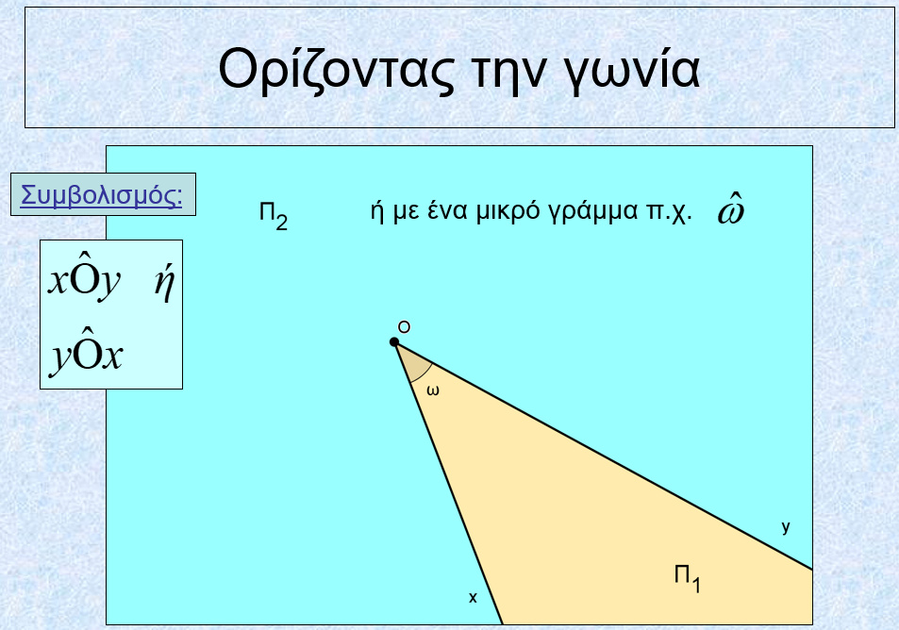

Slide 8
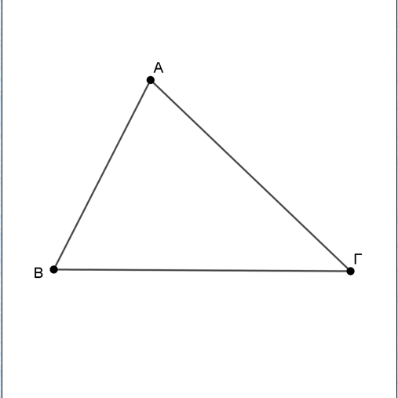

Slide 9
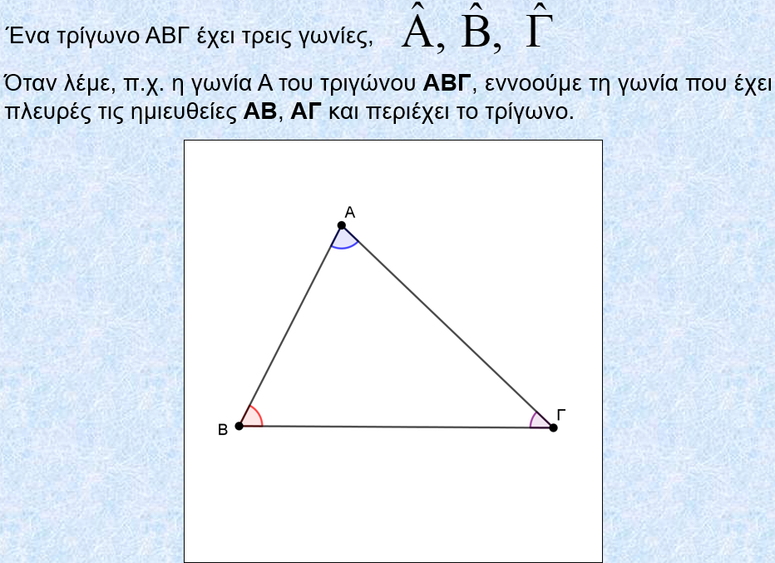

Slide 10
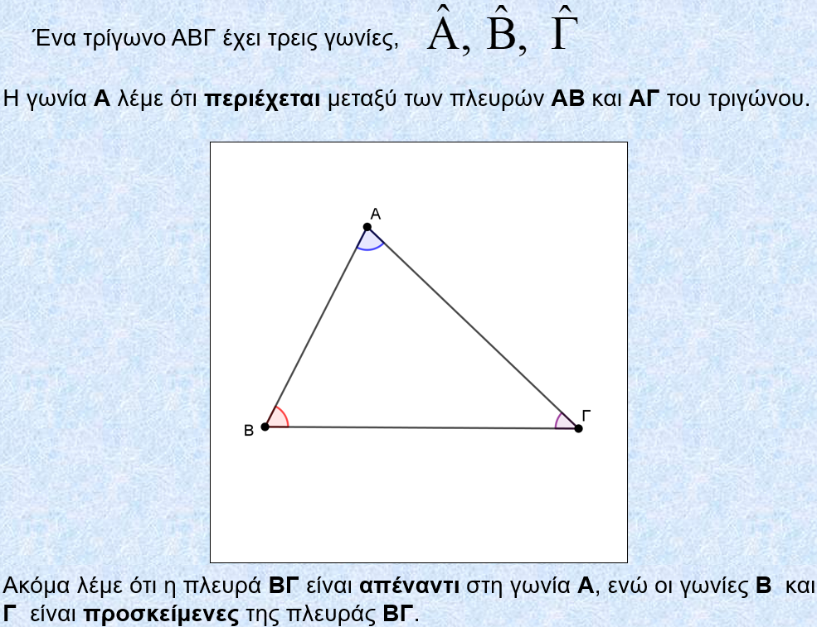

Slide 11
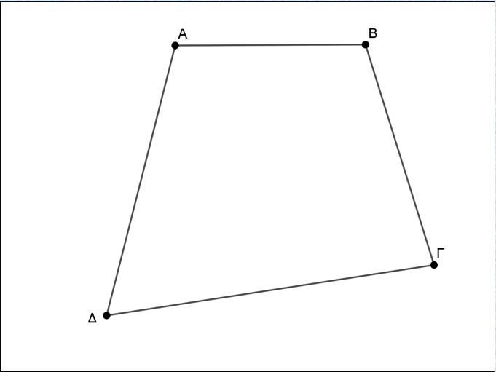

Slide 12
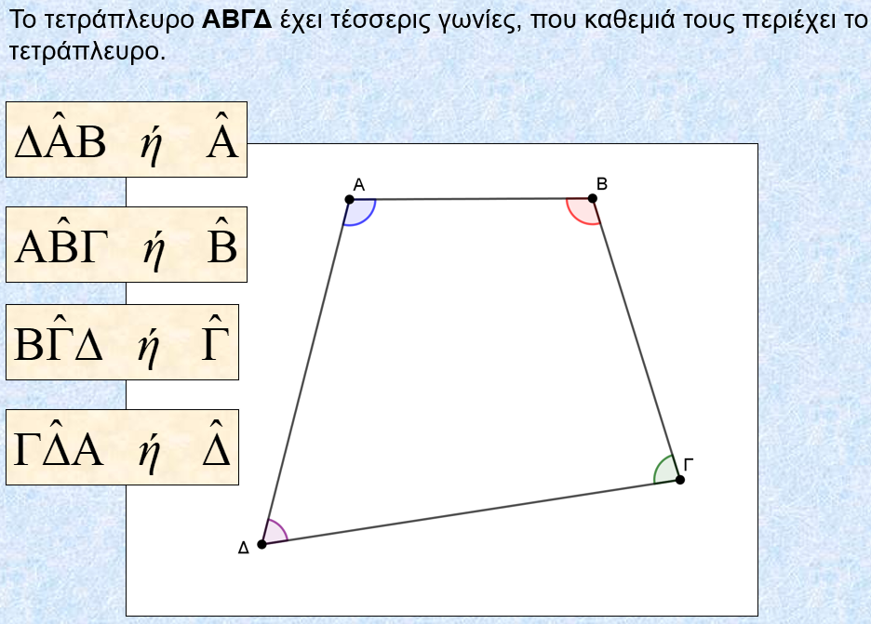

Slide 13
ΤΕΘΛΑΣΜΕΝΗ ΓΡΑΜΜΗ

Slide 14


Slide 15
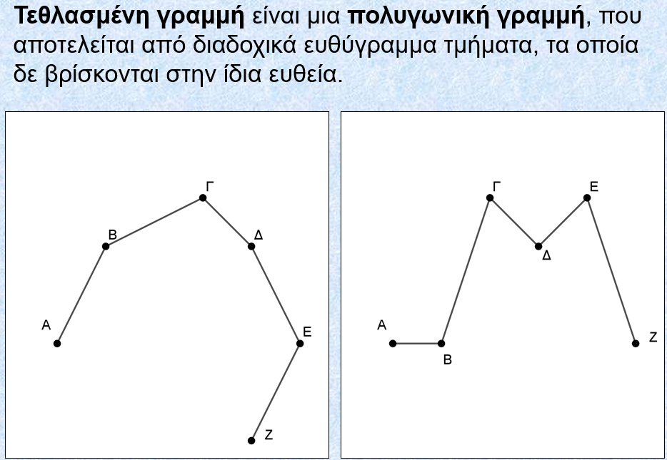
ΚΥΡΤΗ ΜΗ ΚΥΡΤΗ

Slide 16
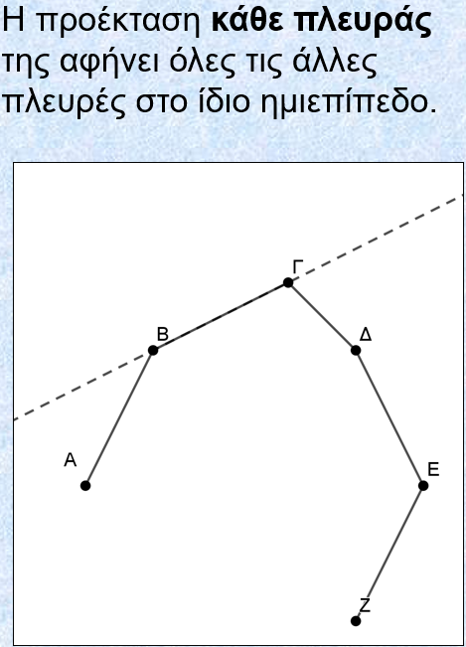
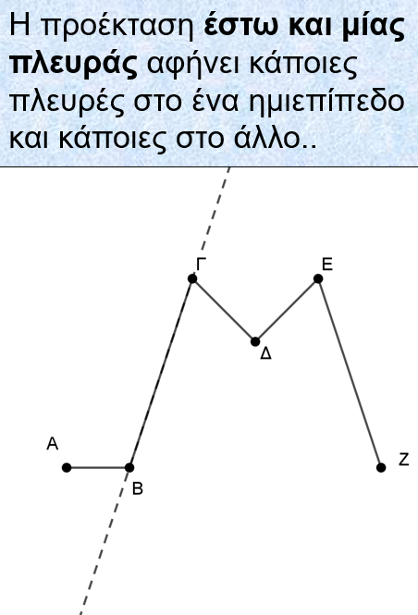
ΚΥΡΤΗ ΜΗ ΚΥΡΤΗ

Slide 17
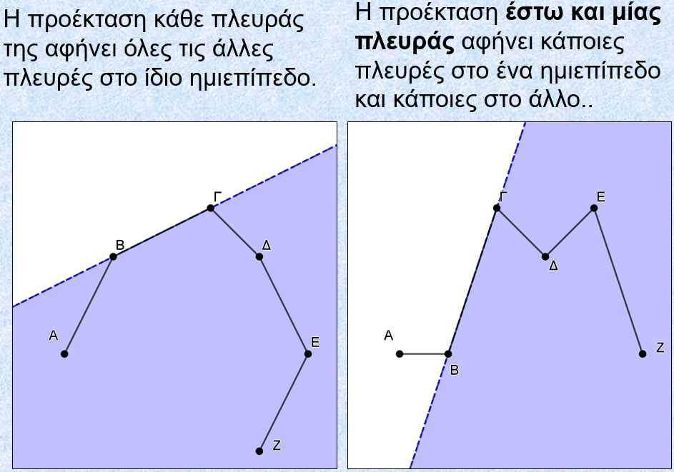
ΚΥΡΤΗ ΜΗ ΚΥΡΤΗ

Slide 19
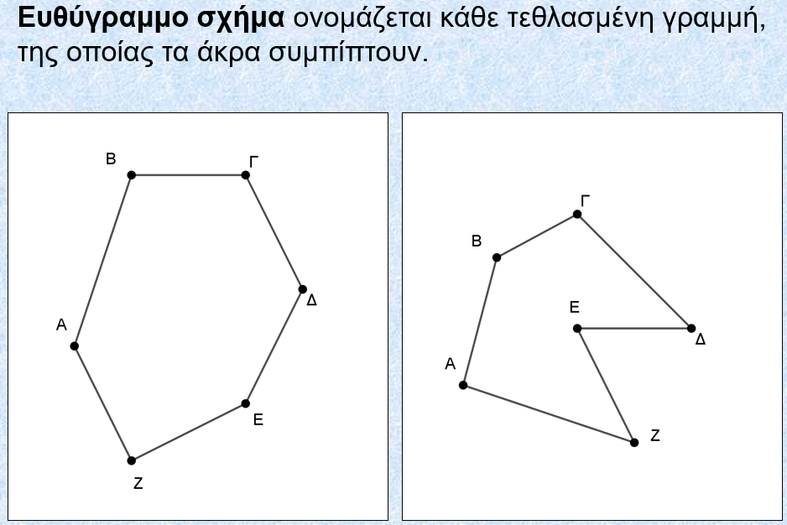
ΚΥΡΤΟ ΜΗ ΚΥΡΤΟ

Slide 20
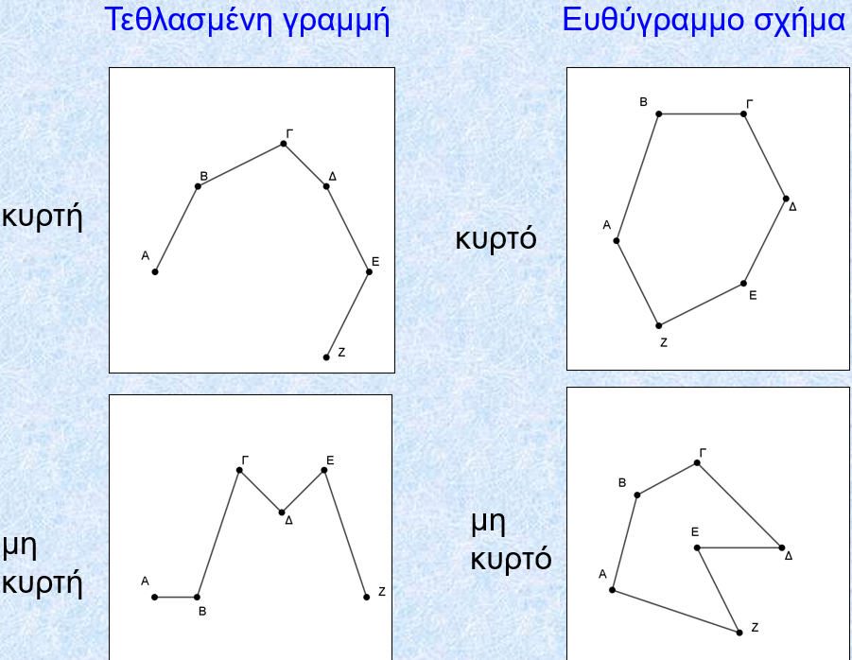

Slide 21
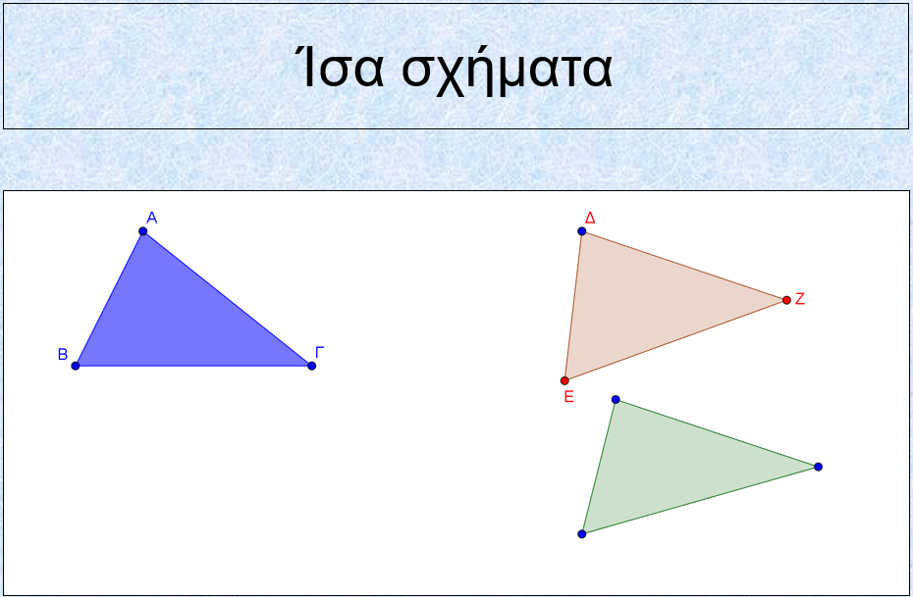

Slide 22
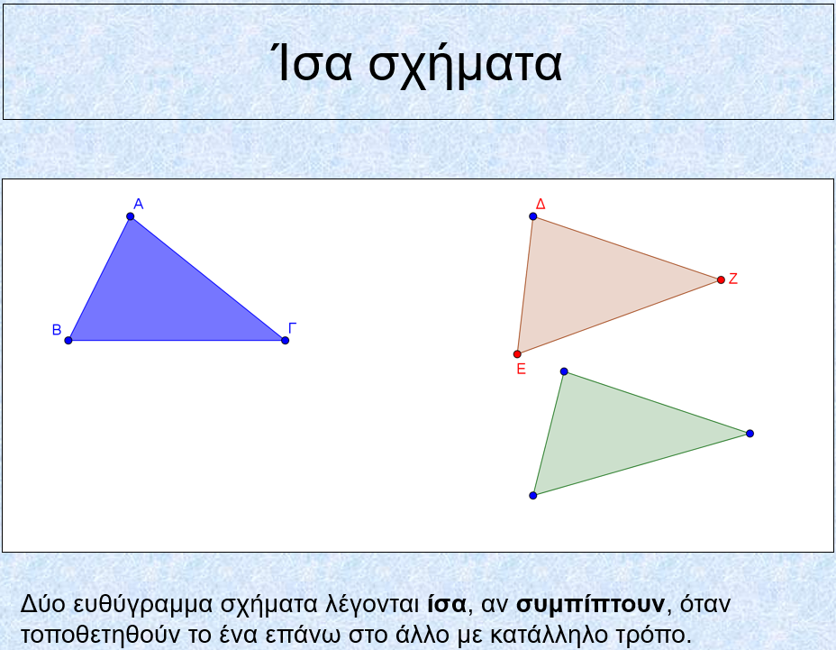

Slide 23
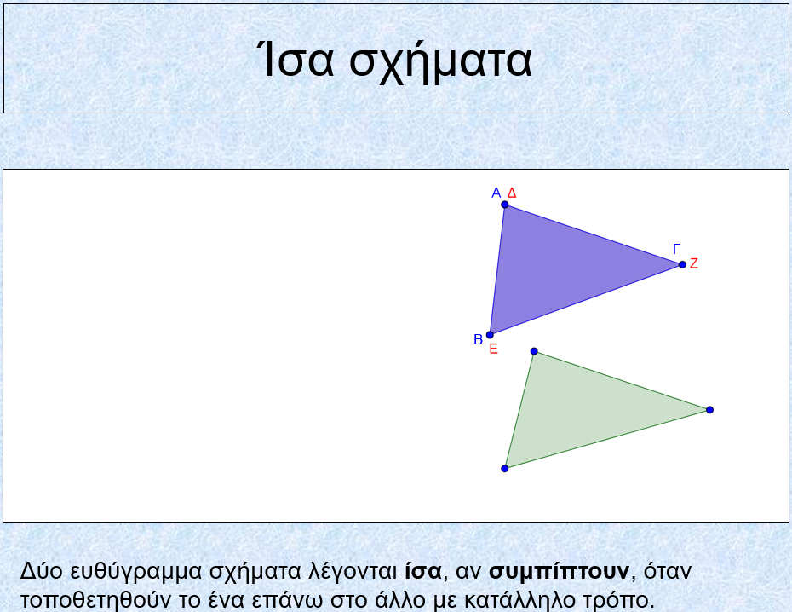


Slide 24
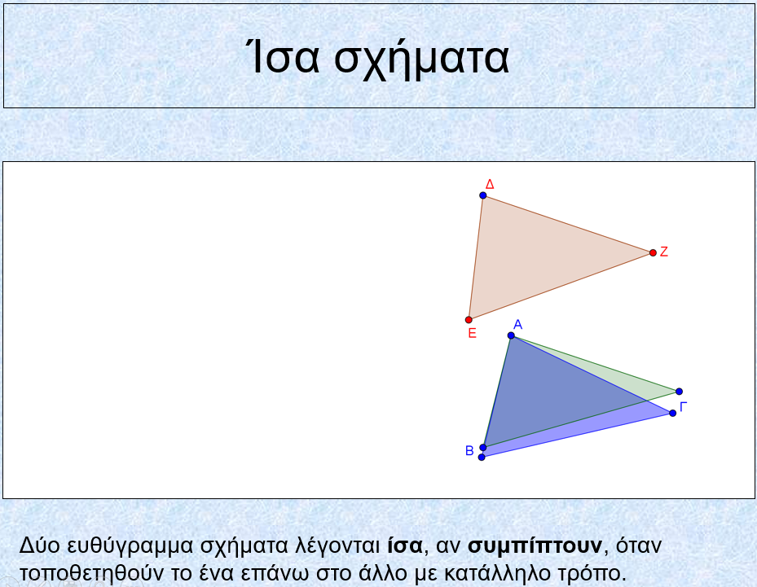

Slide 25
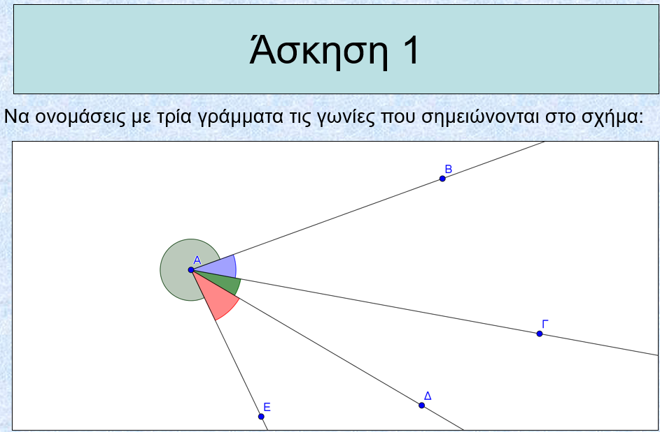

Slide 26
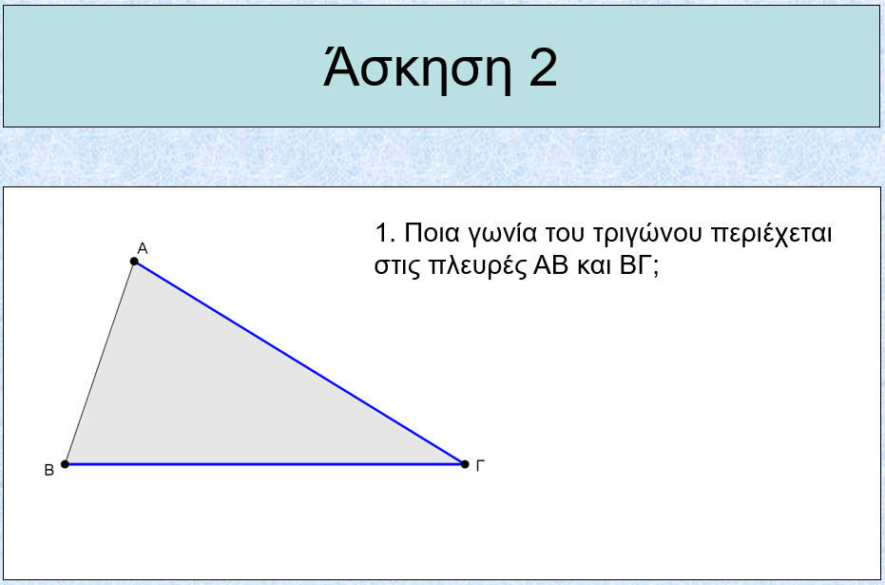

Slide 27
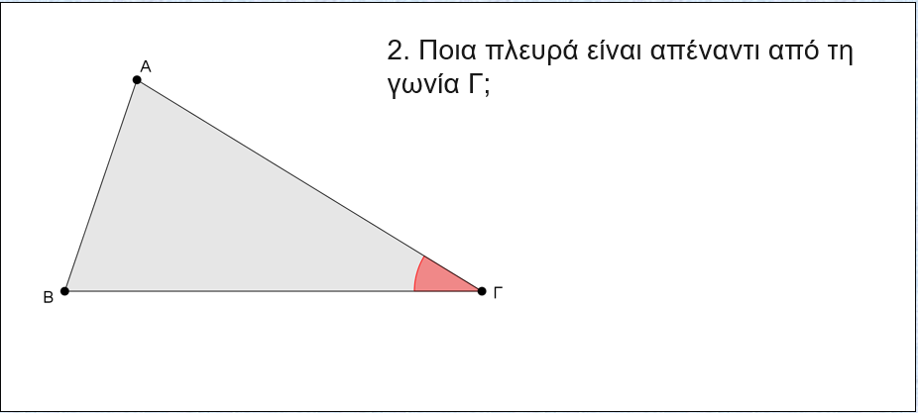

Slide 28
